Slide 1
Европски дан језика
Европейский день языков
European Day of Languages
Journée européenne des langues
Giornata europea delle lingue
Día Europeo de las Lenguas
Ευρωπαϊκή Ημέρα των Γλωσσών
Europäischer Tag der Sprachen
Lá Eorpach na dTeangacha

Slide 2
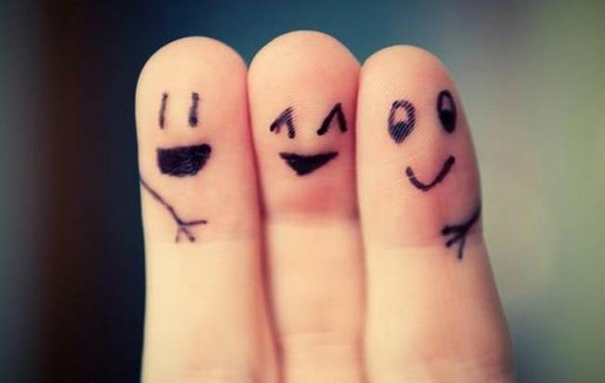
Пријатељство Prijateljstvo – in Serbian
friendship
дружба
amitié
amistad
φιλία
amicizia
cairdeas
Freundschaft

Slide 3
Пријатељ Prijatelj
a friend
друг
ami
amigo
amico
cara
φίλος
Freund

Slide 4
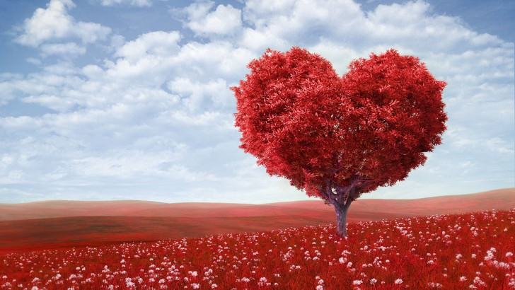
Љубав Ljubav
love
amour
любовь
amore
amor
liebe
αγάπη
Is breá

Slide 5
Породица Porodica
семья
familia
the family
famille
famiglia
Familie
οικογένεια
teaghlaigh

Slide 6
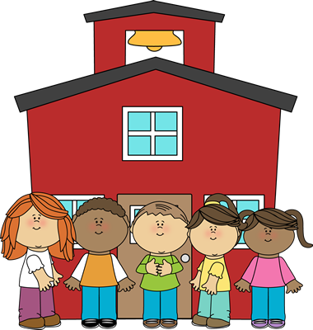
Школа Škola
school
école
школа
scuola
escuela
σχολείο
Schule
scoil

Slide 7
Срећа Sreća
happiness
bonheur
счастье
felicità
felicidad
ευτυχία
sonas
Glück

Slide 8
Здраво!-Довиђења! Zdravo! Doviđenja!
Здравствуйте! Прощайте!
Hello! Good-bye!
Bonjour! Adieu!
¡Hola! ¡Adiós!
Ciao! Addio!
Γεια σας! Αντίο!
Hallo! Good-bye!
Dia duit! Dea-beannacht!

Slide 9
Mатерњи језик Maternji jezik
Native language
родной язык
langue maternelle
idioma materno
μητρική γλώσσα
dteanga dhúchais
madrelingua
Muttersprache

Slide 10
Песма Pesma
chanson
песня
a song
canción
canzone
Song
τραγούδι
amhrán

Slide 11
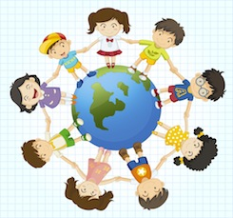
Сарадња Saradnja
cooperation
сотрудничество
coopération
cooperación
cooperazione
συνεργασία
Zusammenarbeit
comhar

Slide 12
Младост Mladost
youth
молодежь
gioventù
jeunesse
juventud
Jugend
νεολαία
óige

Slide 13
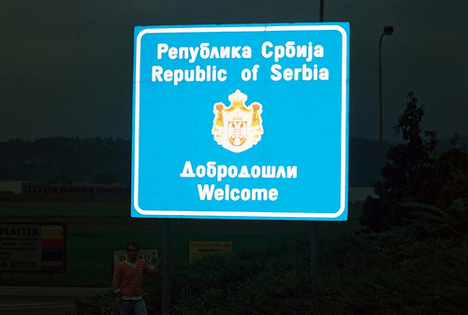
Добродошли! Dobrodošli!
Добро пожаловать!
Welcome!
Bienvenue!
Benvenuto!
Bienvenido!
Καλώς ήρθατε!
Herzlich Willkommen!
Fáilte!

Slide 14
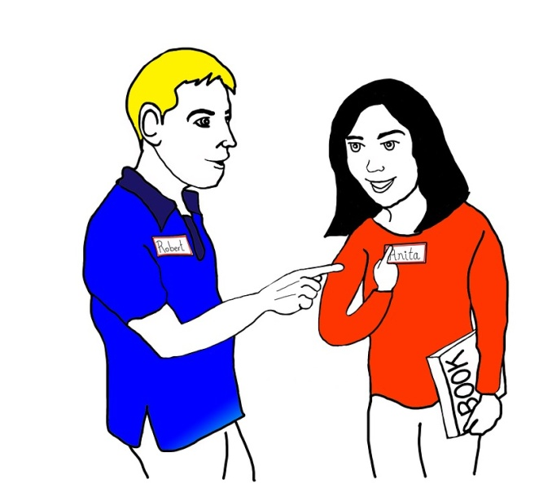
Како се зовеш? Kako se zoveš?
What is your name?
Как тебя зовут?
Quel est votre nom?
Qual è il tuo nome?
¿Cuál es su nombre?
Ποιο είναι το όνομά σου;
Cad is ainm duit?
Was ist Ihr Name?

Slide 15
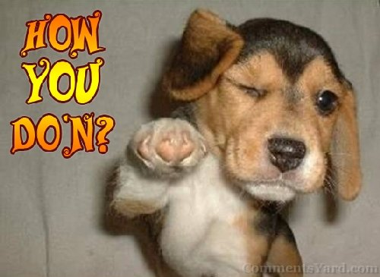
Како си? Kako si?
Comment êtes-vous?
How are you?
Как вы?
Come stai?
Πώς είσαι;
¿Cómo está usted?
Wie geht es Ihnen?
Conas atá tú?

Slide 16
Ја волим... Ja volim…
J'aime
I love...
Я люблю ...
Me encanta ...
Amo ...
Αγαπώ ...
Is breá liom ...
Ich liebe ...

Slide 17
Имам ... година. Imam … godina
I am … years old.
У меня есть ... лет.
J'ai ... ans.
Ho ... anni.
Tengo ... años.
Έχω ... χρόνια.
Ich habe ... Jahre.
Tá mé ... blianta.

Slide 18
Живим у... Živim u…
I live in...
Я живу в ...
Vivo en ...
Io vivo in ...
Tá cónaí orm i ...
Ζω στο ...
Ich lebe in ...
Je vis dans ...

Slide 19
Омиљено Omiljeno
favori
favorite
любимый
favorito
favorito
αγαπημένη
Favorit
is fearr leat

Slide 20
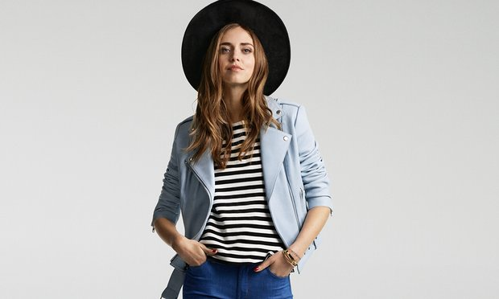
Модерно Moderno
modern
современный
moderne
moderno
σύγχρονος
moderno
modern
nua-aimseartha

Slide 21
Разноврсност Raznovrsnost
a variety of
разнообразие
diversité
diversità
diversidad
ποικιλία
Vielfalt
éagsúlacht

Slide 22
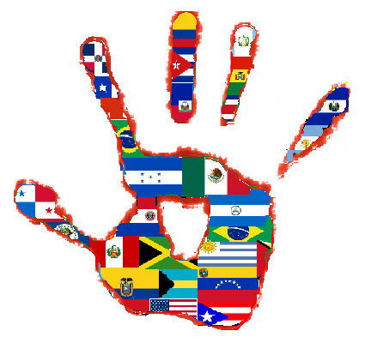
Култура Kultura
culture
culture
культура
cultura
cultura
Kultur
κουλτούρα
cultúr

Slide 23
Европа Evropa
Europe
Europe
Europa
Европа
Ευρώπη
Europa
Europa
Eoraip

Slide 24
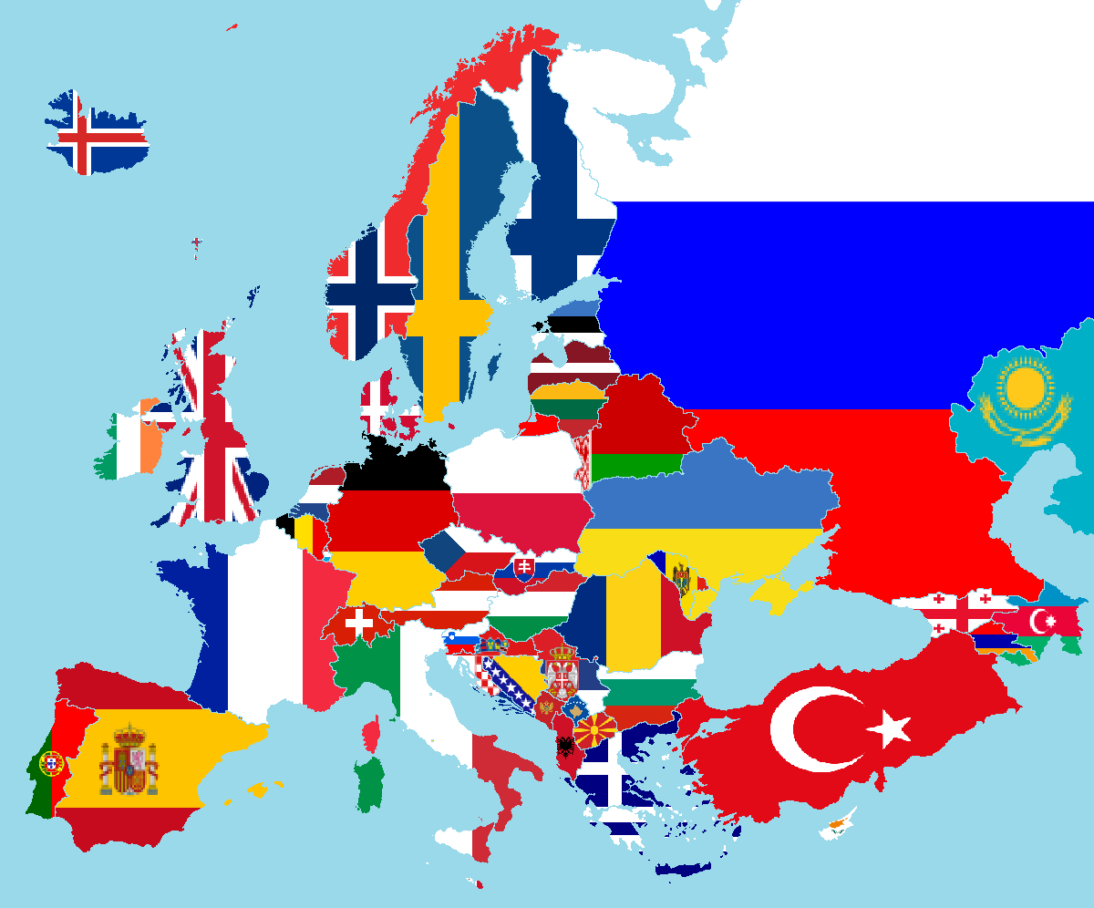

Slide 25
Аутори / Autori:
Авторы:
Authors:
Auteurs:
autori:
autores:
συγγραφείς:
Autoren:
údair:

Slide 26
Дуња Крстић Dunja Krstić VII/3 Ана Гавриловић Ana Gavrilović VII/3 Primary School Vasa Čarapić Beli Potok, Belgrade, Serbia

